Slide 1
Izvješće o radu i uspjehu na kraju školske godine 2021./2022.
Marija Hlobik, pedagog

Slide 2
Organizacija i broj učenika (razredna nastava)
 | RAZRED | B R O J U Č E N I K A
 |  | Broj učenika na početku šk. godine |  |  | Broj učenika na kraju šk. godine
 |  | M | Ž | Ukupno: | M | Ž | Došlo | Otišlo | Ukupno:
JELISAVAC | I. | 6 | 2 | 8 | 6 | 2 | - | - | 8
 | II. | 5 | 5 | 10 | 5 | 5 | - | - | 10
 | III. | 10 | 6 | 16 | 10 | 6 | - | - | 16
 | IV. | 8 | 6 | 14 | 7 | 5 | - | 2 | 12
 | I. - IV. | 29 | 19 | 48 | 28 | 18 | 0 | 2 | 46
BREZNICA NAŠIČKA | I. | 3 | 1 | 4 | 3 | 1 | - | - | 4
 | II. |  | 1 | 1 |  | 1 | - | - | 1
 | III. | 3 | 4 | 7 | 3 | 4 | - | - | 7
 | IV. | 2 | 4 | 6 | 2 | 4 | - | - | 6
 | I .- IV. | 8 | 10 | 18 | 8 | 10 | 0 | 0 | 18
LAĐANSKA | I. | 2 | 3 | 5 | 2 | 3 | - | - | 5
 | II. | 1 | 1 | 2 | 1 | 1 | - | - | 2
 | III. | 3 |  | 3 | 3 |  | - | - | 3
 | IV. | 1 |  | 1 | 1 |  | - | - | 1
 | I .- IV. | 7 | 4 | 11 | 7 | 4 | 0 | 0 | 11
 | Σ: I .- IV. | 44 | 33 | 77 | 43 | 32 | 0 | 2 | 75

Slide 3
Organizacija i broj učenika (predmetna nastava)
RAZRED | B R O J U Č E N I K A
 | Broj učenika na početku šk. godine |  |  | Broj učenika na kraju šk. godine
 | M | Ž | Ukupno: | M | Ž | Došlo | Otišlo | Ukupno:
P R E D M E T N A N A S T A V A
V. | 6 | 14 | 20 | 6 | 14 | - | - | 20
VI. | 14 | 8 | 22 | 14 | 8 | - | - | 22
VII. | 13 | 9 | 22 | 13 | 9 | - | - | 22
VIII. | 11 | 7 | 18 | 11 | 7 | - | - | 18
V. - VIII. | 44 | 38 | 82 | 44 | 38 | - | - | 82
I. -VIII. | 88 | 71 | 159 | 87 | 70 | 0 | 2 | 157

Slide 4
Promjene u broju učenika

Slide 5
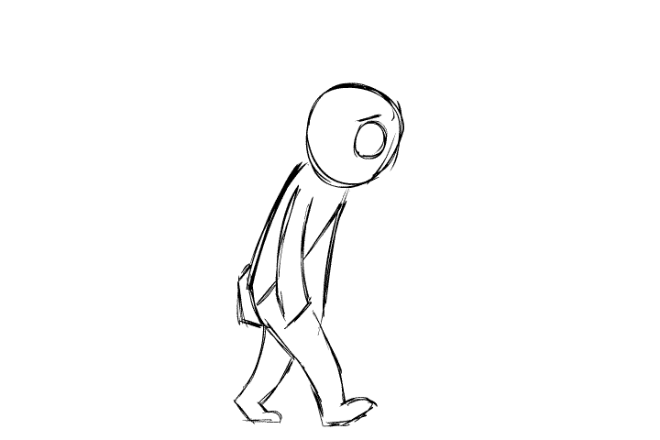
Promjene u broju učenika

Slide 6
Uspjeh učenika i prolaznost (razredna nastava)
 | ŠKOLA / RAZRED | Srednja ocjena
JELISAVAC | I. | 5,00
 | II. | 4,60
 | III. | 4,56
 | IV. | 4,58
 | I. - IV. | 4, 65
BREZNICA NAŠIČKA | I. | 4,50
 | II. | 5,00
 | III. | 4,29
 | IV. | 4,67
 | I .- IV. | 4,50
LAĐANSKA | I. | 4,80
 | II. | 4,00
 | III. | 4,67
 | IV. | 5,00
 | I .- IV. | 4,64
 | Σ: I .- IV. | 4,61

Slide 7
Uspjeh učenika (razredna nastava)

Slide 8
Uspjeh učenika i prolaznost (razredna nastava)

Slide 9
Uspjeh učenika (predmetna nastava)
Razred | Srednja ocjena
V. | 4,20
VI. | 4,18
VII. | 4,41
VIII. | 4,39
V. - VIII. | 4,45

Slide 10
Uspjeh učenika (predmetna nastava)

Slide 11
Uspjeh učenika (predmetna nastava)

Slide 12
Uspjeh učenika (na razini cijele škole)

Slide 13
Opći uspjeh (razredna nastava)
Ocjene | Razredna nastava
 | (2017./ 2018.) |  | (2018. / 2019.) |  | (2019./2020.) |  | (2020./2021.) |  | (2021./2022.)
 | Uč. | % | Uč. | % | Uč. | % | Uč. | % | Uč. | %
Odličnih | 65 | 76 | 55 | 66 | 65 | 74 | 54 | 68 | 51 | 68
Vrlo dobrih | 17 | 20 | 24 | 29 | 20 | 23 | 23 | 29 | 19 | 25
Dobrih | 4 | 4 | 4 | 5 | 3 | 3 | 2 | 3 | 5 | 7
Dovoljnih | - | - | - | - | - | - | - | - | - | -
Nedovoljnih | - | - | - | - | - | - | - | - | - | -

Slide 14
Opći uspjeh (razredna nastava)

Slide 15
Opći uspjeh (predmetna nastava)
Ocjene | PREDMETNA NASTAVA
 | (2017./2018.) |  | (2018. / 2019.) |  | (2019./ 2020.) |  | (2020./2021.) |  | (2021./2022.)
 | Uč. | % | Uč. | % | Uč. | % | Uč. | % | Uč. | %
Odličnih | 45 | 52 | 46 | 53 | 52 | 61 | 46 | 58 | 37 | 45
Vrlo dobrih | 35 | 41 | 33 | 38 | 27 | 32 | 37 | 47 | 32 | 39
Dobrih | 6 | 7 | 8 | 9 | 5 | 6 | 4 | 5 | 13 | 16
Dovoljnih | - | - | - | - | 1 | 1 | - | - | - | -
Nedovoljnih | - | - | - | - | - | - | - | - | - | -
Ukupno: | 86 | 100 | 87 | 100 | 85 | 100 | 79 | 100 | 82 | 100

Slide 16
Opći uspjeh (predmetna nastava)

Slide 17
Opći uspjeh (razredna i predmetna zajedno)
Ocjene | (2017./ 2018.) |  | (2018. / 2019.) |  | (2019. / 2020.) |  | (2020. / 2021.) |  | (2021. / 2022.)
 | Uč. | % | Uč. | % | Uč. | % | Uč. | % | Uč. | %
Odličnih | 110 | 64 | 101 | 60 | 117 | 68 | 100 | 60 | 88 | 56
Vrlo dobrih | 52 | 30 | 57 | 33 | 47 | 27 | 60 | 36 | 51 | 32
Dobrih | 10 | 6 | 12 | 7 | 8 | 5 | 6 | 4 | 18 | 12
Dovoljnih | - | - | - | - | 1 | 1 | - | - | - | -
Nedovoljnih | - | - | - | - | - | - | - | - | - | -
Ukupno: | 172 | 100 | 171 | 100 | 173 | 100 | 166 | 100 | 157 | 100

Slide 18
Opći uspjeh (razredna i predmetna zajedno)

Slide 19
Srednja ocjena

Slide 20
Rad s roditeljima
 | Jelisavac |  |  |  | Breznica Našička |  |  |  | Lađanska |  |  |  | PN |  |  |  | UKUPNO
 | I. | II. | III. | IV. | I. | II. | III. | IV. | I. | II. | III. | IV. | V. | VI. | VII. | VIII.
IR | 32 | 30 | 37 | 41 | 16 | 2 | 24 | 14 | 9 | 2 | 6 | 2 | 46 | 56 | 48 | 60 | 425
IR/uč. | 4 | 3 | 2,3 | 3,4 | 4 | 2 | 3,4 | 2,3 | 1,8 | 1 | 2 | 2 | 2,3 | 2,5 | 2,2 | 3,3 | 2,43
Br. rod. | 4 | 3 | 3 | 3 | 3 | 3 | 3 | 3 | 3 | 3 | 3 | 3 | 3 | 3 | 3 | 4 | 50

Slide 21
Pohvale, kazne, izostanci
Školska godina | Pohvale | Nagrade | Kazne | Izostanci |  |  | Prilagođeni program | Individualizirani program
 |  |  |  | Opravdano | Neoprav dano | Ukupno
2017./2018. | 107 | 36 | 2 | 7888 | 0 | 7888 | 6 | 3
2018./2019. | 101 | 26 | 1 | 11378 | 0 | 11378 | 6 | 4
2019./2020. | 113 | 2 | 0 | 7644 | 0 | 7644 | 4 | 5
2020./2021. | 101 | 21 | 0 | 8152 | 10 | 8162 | 3 | 9
2021./2022. | 55 | 27 | 1 | 9233 | 2 | 9235 | 4 | 8

Slide 22
Izostanici po učeniku

Slide 23
Izostanci po učeniku

Slide 24
Izostanci

Slide 25
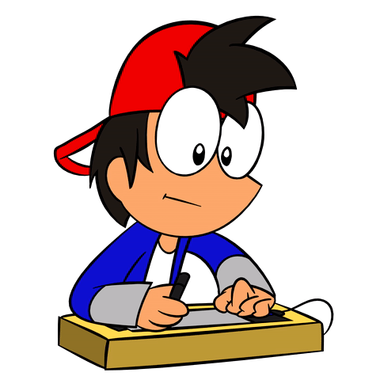
Izostanci na razini Škole

Slide 26
Pohvale i kazne

Slide 27
Pohvale i kazne po učeniku

Slide 28
Pohvale i kazne

Slide 29
Pohvale i kazne

Slide 30
Zamjene tijekom školske godine

Slide 31
Vladanje učenika

Slide 32
Vladanje učenika

Slide 33
Kulturna i javna djelatnost
RUJAN
6.-10.9. Dan HOO-a
13.9. Međunarodni dan prašuma – pješačenje, PN
20.9. Svjetski dan prve pomoći, radionice prve pomoći, 5. r., CK Našice
24.9. prikupljanje starog papira, 920 kg (368.00 kn) DS Smith Unijapapir Osijek
25.9. Europski dan jezika – prezentacija u Našicama
27.9. pokazni trening za dječake u rukometu, RK NEXE
29.9. Svjetski dan školskog mlijeka – čokoladno mlijeko za sve učenike i predavanje
29.9. Međunarodni dan svjesnosti o gubitku i bacanju hrane – slikovnice za učenike 1. r. Ministarstvo poljoprivrede

Slide 34
Kulturna i javna djelatnost
LISTOPAD
4.10. Svjetski dan zaštite životinja, donacije za udrugu Farmica, Našice
4.10.-8.10. Dječji tjedan, gledanje filmova
5.10. stručni izlet učitelja u Daruvar
Mjesec školske knjižnice – posjet učenika RN školskoj knjižnici
15.10. Svjetski dan pješačenja – učenici RN, pješačenje
18.10. Dani kruha i zahvalnosti za plodove zemlje, Dani kaše – Marijini obroci, blagovanje kaše
19.10. Dan kravate, nagradni natječaj

Slide 35
Kulturna i javna djelatnost
LISTOPAD
20.10. Svjetski dan jabuke, jabuka za svakog učenika i predavanje o važnosti jabuke u svakodnevnoj prehrani
21.10. domaćini u natjecanju u badmintonu
22.10. terenska nastava Povijesti, Vukovar, 8. r.
28.10. Ruksak (pun) kulture, PŠ Lađanska, Kazalište Mala scena Zagreb, predstava Huligan i radionice
29.10. Međunarodni dan interneta, radionica Sigurnost na internetu, za učenike 5. i 6. r., CK Našice
29.10. Međunarodni dan štednje, RN, integracijsko-korelacijski dan

Slide 36
Kulturna i javna djelatnost
STUDENI
studeni: radionice za učenike razredne nastave, Crveni križ Našice, MIŠICA MILICA
16.11. Dan tolerancije, likovno-literarni natječaji
17.11. Dan sjećanja na Vukovar, paljenje lampiona ispred škole
22.11. Vijeće učenika
22. – 26.11. akcija CK-a Solidarnost na djelu
23.-24.11. državno natjecanje dječaka u badmintonu, Poreč
25.11. radionice za učitelje, projekt e-Škole, Paleta jednostavnih digitalnih alata u nastavi

Slide 37
Kulturna i javna djelatnost
PROSINAC
6.12. Sveti Nikola, slatkiši za sve učenike
7.12. Školski medni dan, učenici 1. r., promotivni paketi (staklenka meda i slikovnica), radionice. Pčelarska udruga „Pčela“ Našice
9.12. Centar za socijalnu skrb Našice, psiholog Ante Piteša, predavanje o ovisnostima za učenike 7. r.
13.12. Blagdani bez petardi, PP Našice, Policija u zajednici, predavanje za učenike trećih razreda
HUMANITARNE AKCIJE: čokolade za SOS dječje selo Ladimirevci, hrana za životinje za životinjski azil Farmica, prikupljanje igračaka za Centar igre u Međimurskoj županiji, 1. i 2. r. ,
PŠ BN Dvadeset dana dobrote
21.12. Vaganje i isporuka starih baterija: 21,06 kg, Friš d.o.o. Križevci

Slide 38
Kulturna i javna djelatnost
SIJEČANJ
10.1. Svjetski dan smijeha
15.1.Međunarodni dan priznanja RH, pano
18.1. Međuškolsko natjecanje u odbojci, domaćini
20.1. radionica e-Škole za učitelje, Videokonferencije u nastavi
27.1. Dan obilježavanja sjećanja na žrtve Holokausta

Slide 39
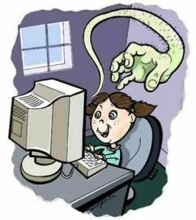
Kulturna i javna djelatnost
VELJAČA
7.2. skupština Učeničke zadruge Jelisavac
8.2. Dan sigurnijeg interneta, radionice Sigurnost na internetu, 7. i 8. r., CK Našice
8.2. online radionice zlatoveza, članice Učeničke zadruge, suradnja s Lokalnom akcijskom grupom Karašica, Petrijevci
10.2. provedba eksperimentalnog istraživanja u okviru znanstvenog projekta Stručno usavršavanje učitelja u funkciji unapređenja rezultata učenja učenika osnovne škole u prirodoslovnom i matematičkom području, Filozofski fakultet Osijek, testiranje učenika osmog razreda
14.2. Valentinovo, prigodna prodaja čestitki, Učenička zadruga
15.2. domaćini županijskog natjecanja u odbojci, dječaci, 5. i 6. r.
21.2. radionica e-Škole za učitelje, Praćenje i vrednovanje nastave uz pomoć digitalnih alata
28. 2. Maškare, RN

Slide 40
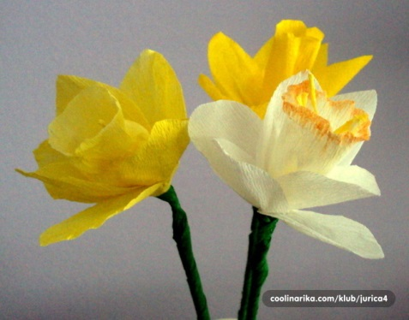
Kulturna i javna djelatnost
OŽUJAK
2.3. Dan ružičastih majica
2.3. Dan materinskog jezika, Slovački kulturni centar Našice, radionica za učenice 8. r.
14.3. Dan broja Pi, nagradni likovni natječaj za učenike predmetne nastave
14. – 18. 3. Svjetski dan očeva, izrada i pisanje čestitki
17.3. Klokan bez granica, matematičko natjecanje

Slide 41
Kulturna i javna djelatnost
OŽUJAK
21.3. Svjetski dan Downovog sindroma, različite čarape, edukativni filmovi; Pozdrav proljeću – RN, pješačenje
22.3. Svjetski dan voda, nagradni foto natječaj „Snaga male kapi“, tema: Proljetnice, PN; čišćenje školskog okoliša
29. i 30.3. Svjetski dan borbe protiv raka dojke, Dan narcisa, humanitarna prodaja proizvoda Učeničke zadruge ispred škole, suradnja s Klubom Mammae, Osijek
Prikupljanje humanitarne pomoći za Ukrajinu (higijenske potrepštine, konzerve, lijekovi i sl.)

Slide 42
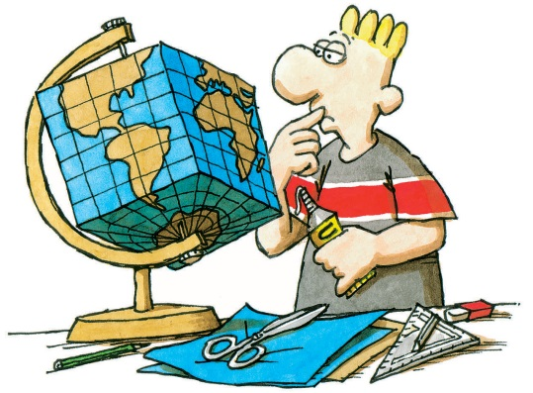
Kulturna i javna djelatnost
TRAVANJ
1.4. Dan dječje knjige
7.4. preventivno-edukativne radionice za učenike 1. i 2. r. VIDI I KLIKNI, HAK
8.4. prikupljanje starog papira, 1.300,00 kg (520,00 kn), DS Smith Unija Papir Zagreb
25.4. NOĆ KNJIGE, fotografije S knjigom na počinak
28.4. predavanje za učenika 6. i 7. razreda o važnosti pravilne prehrane, NZJZ

Slide 43
Kulturna i javna djelatnost
SVIBANJ
2.5. vježba evakuacije
2.5. pješačenje učenika PN povodom Dana planeta Zemlje
4.5. Dan otvorenih vrata Javne vatrogasne postrojbe Našice, posjet učenika prvih razreda
6.5. Dan otvorenih vrata SŠ I. Kršnjavoga Našice, posjet učenika osmog razreda
8.5. Majčin dan, literarni nagradni natječaj za učenike 5. i 6. r.
9.5. info dan projekta Učimo zajedno 5

Slide 44
Kulturna i javna djelatnost
SVIBANJ
16.5. Međunarodni dan muzeja, Zavičajni muzej Našice, projekt Ples
20.5. izlet učenika RN u Osijek
23.5. Svjetski dan bez duhana (pušenja), radionica za učenike 7. r.
25.5. promotivni koncert OGŠ kontesa Dora Našice
26.5. Svjetski dan sporta, natjecanja
27.5. posjet učenika OŠ Franje Krežme Osijek učenicima 3. r.

Slide 45
Kulturna i javna djelatnost
LIPANJ
3.6. izlet učenika PN u Zagreb
9.6. proslava Dana škole
20.6. sportski dan Piknik u prirodi
21.6. ispraćaj osmog razreda
Prikupljanje plastičnih čepova za Udrugu oboljelih od leukemije i limfoma koja pomaže oboljelima u kupnji skupih lijekova – 220 kg
PROJEKT FRIŠKO, prikupljanje starih baterija, prvo polugodište – 21,06 kg; drugo polugodište - 49,08 kg,; UKUPNO: 70,14 kg, Friš d.o.o. Križevci

Slide 46
Humanitarne akcije
„20 dana dobrote” – PŠ. Breznica Našička
akcija CK-a Solidarnost na djelu
HUMANITARNE AKCIJE: čokolade za SOS dječje selo Ladimirevci, hrana za životinje za životinjski azil Farmica, prikupljanje igračaka za Centar igre u Međimurskoj županiji, 1. i 2. r
Prikupljanje humanitarne pomoći za Ukrajinu (higijenske potrepštine, konzerve, lijekovi i sl.)
Svjetski dan borbe protiv raka dojke, Dan narcisa, humanitarna prodaja proizvoda Učeničke zadruge ispred škole, suradnja s Klubom Mammae, Osijek
„Marijini obroci“
„Plastičnim čepovima do skupih lijekova“

Slide 47
Izborna nastava u školi
Njemački 7 skupina 62 učenika
Informatika 8 skupina 113 učenika
Vjeronauk 11 skupina 148 učenika
Dopunska nastava
Matematika 8 skupina 46 učenik
Hrvatski jezik 8 skupina 24 učenika
Engleski jezik 2 skupina 7 učenika
Kemija 1 skupina 2 učenika
Geografija 1 skupina 4 učenika
Povijest 1 skupina 4 učenika
Priroda 1 skupina 10 učenika

Slide 48
Dodatna nastava
Matematika 8 skupina 18 učenika
Priroda i društvo 1 skupina 10 učenika
Engleski jezik 2 skupina 8 učenika
Geografija 1 skupina 5 učenika
Povijest 1 skupina 5 učenika
Popravci – nema
Održano je 50 roditeljskih sastanaka
Individualnih razgovora - 425

Slide 49
Izvannastavne aktivnosti
Ekolozi
Klub američke kulture
Klub čitatelja
Likovna skupina
Novinarska skupina
Očuvanje slovačke kulturne baštine
Pjevački zbor
Tehničari
Vjeronaučna skupina
Cvjećari
Drotarstvo
Rukotvorine
Ručni rad
Učenička zadruga Jelisavac
Sportska skupina
Školski sportski klub Vihor
Sportska skupina (3)
Igrom do čitanja i pisanja
Mali istraživači
Dramsko-scenska skupina
Domaćinstvo

Slide 50
Izvanškolske aktivnosti
DVD Jelisavac
DVD Breznica Našička
NK „Fešk” Feričanci
NK „Našk” Našice
NK Osijek
DŠA Niza
Taekwondo klub Našice
RK Nexe Našice
ŽOK Našice
Karate klub Našice
SKUD I. B. Slovaka
OGŠ “Kontesa Dora” Našice
Plesni studio Shine, Našice
Mažoretkinje „Dora”, Našice
Udruga „4 lista” – jahanje
Streljački klub Koška

Slide 51
Generacija 2018./2022.

Slide 52
Zaključak
Nastavlja se negativan trend smanjenja ukupnog broja učenika
Opći uspjeh na razini škole je zadovoljavajući
Broj odličnih i vrlo dobrih se smanjuje u odnosu na protekle godine, povećava se broj dobrih
Srednja ocjena ne odstupa u odnosu na prošlu nastavnu godinu
Broj izostanaka učenika se povećao. Najviše izostanaka po učeniku ima u razrednoj nastavi (62 izostanaka/ učeniku)
Smanjio se broj pohvala, broj nagrađenih učenika varira. Samo trećina učenika škole je pohvaljeno (31%), dok je prošle godine bilo 60% pohvaljenih učenika
Kulturna i javna djelatnost škole se polako vratila u normalu nakon epidemioloških mjera

Slide 53
Zaključak
Nadamo se da će nam slijedeća školska godina donijeti više zdravlja , motiviranih učenika spremnih za nova znanja i otkrivanje novoga.

Slide 55
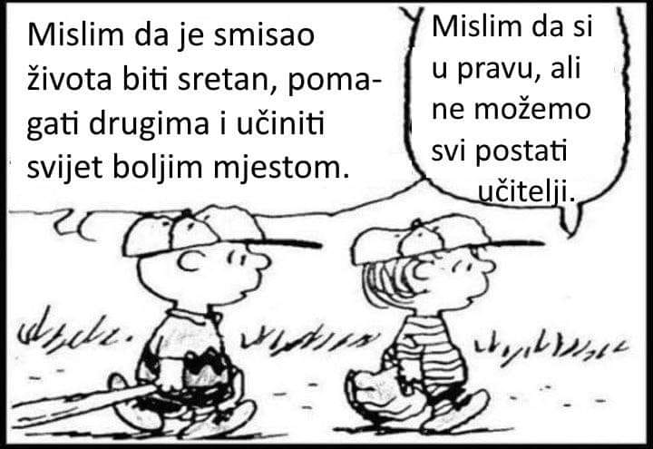
Hvala na pažnji!

